Slide 1
Memoria
Introducción

Slide 2
Locality
Locality. Principio que establece que en un instante dado un programa accesa un conjunto pequeño de ítems (instrucciones o datos).
Locality en tiempo. Si un ítem es accesado, es posible que vuelva a ser accesado pronto.
Locality en espacio. Si se accesa un ítem, es posible que los ítems con direcciones cercanas van a ser accesados pronto.
Para tomar ventaja del principio de locality, se establece una jerarquía de memoria.

Slide 3
Jerarquía de memoria
Una jerarquía de memoria consiste de múltiples niveles de memoria con diferentes velocidades y tamaños.
Las memorias rápidas son más caras que las memorias lentas y por lo tanto son más pequeñas.
La memoria rápida está cerca del procesador y la memoria lenta está debajo.

Slide 4
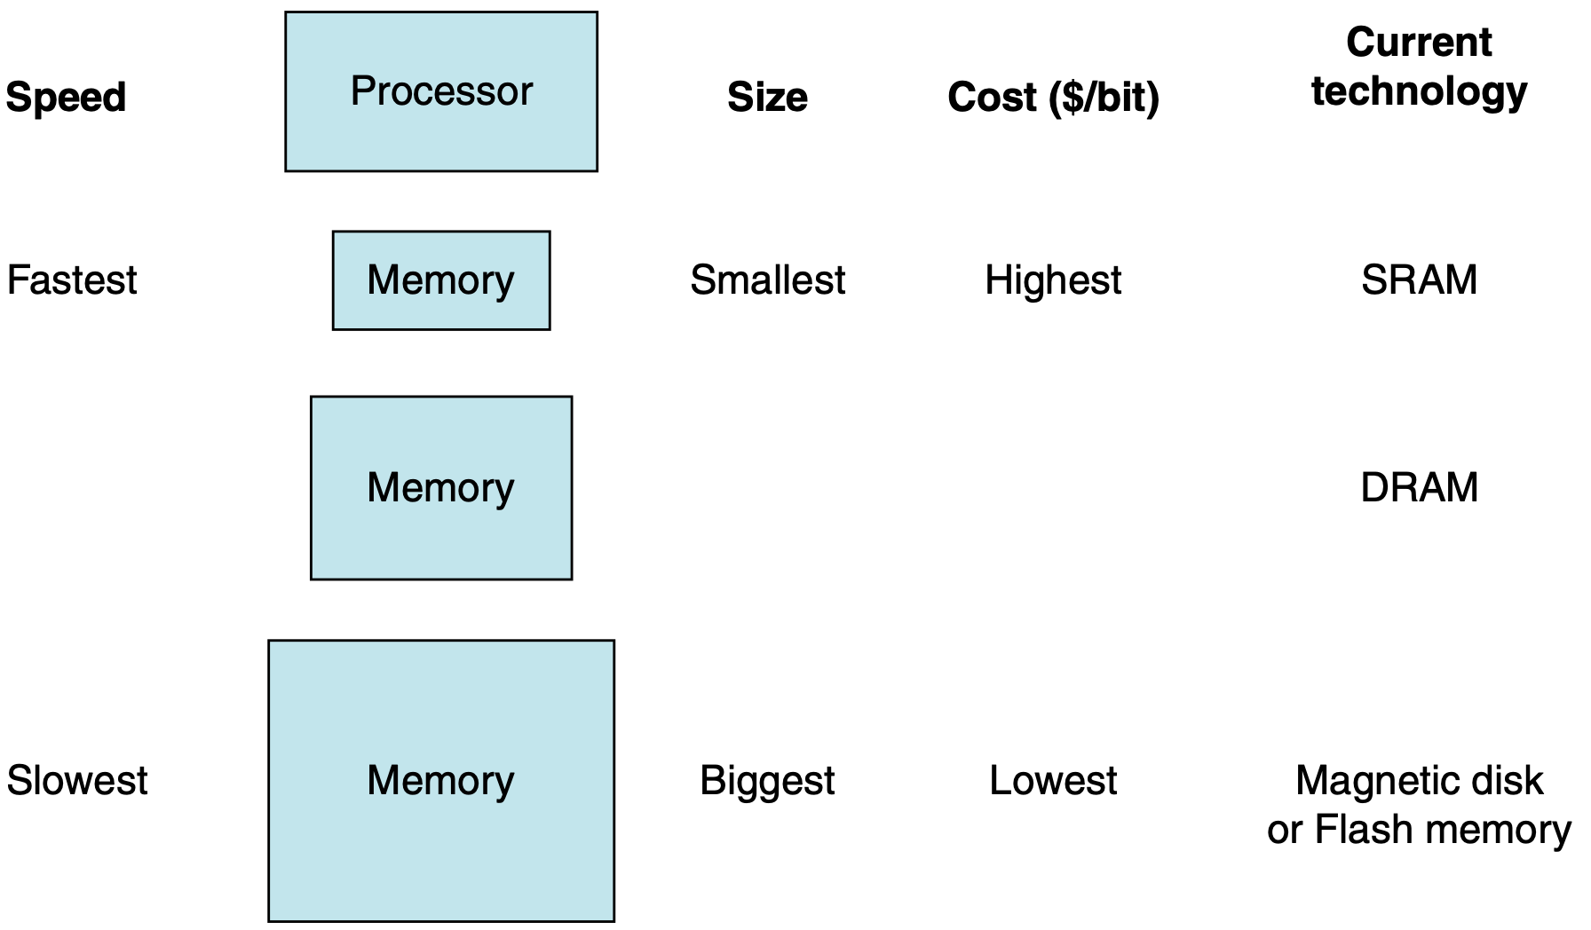
Jerarquía de memoria
Fuente: COD-RISC2, p. 389

Slide 5
Explicación
La jerarquía de memoria consta de varios niveles pero la información se copia solo entre niveles adyacentes a la vez.
Entre el caché y la memoria principal, la unidad mínima de información que se copia es un bloque o línea.
Entre la memoria principal y el disco duro, la unidad se llama página.
Un dato no puede estar en un nivel a menos que esté también en el nivel inferior.

Slide 6
Definiciones
Bloque o línea. Unidad mínima de información que almacena el caché. Tamaño típico: 64 bytes.
Página. Unidad mínima de información que almacena la memoria principal. Tamaño típico: 4 / 8 KB.
Éxito (hit). Cuando el dato solicitado por el procesador está en el nivel superior.
Falla (miss). Cuando el dato solicitado por el procesador no está en el nivel superior y se tiene que buscar en el nivel inferior.

Slide 7
Definiciones
Tasa de éxitos (hit rate). Fracción de los accesos a la memoria encontrados en el nivel superior.
Tasa de fallas (miss rate). Fracción de los accesos a la memoria no encontrados en el nivel superior. Equivale a (1 – tasa de éxitos).
Tiempo de éxito (hit time). Es el tiempo para determinar si el acceso es un éxito o una falla.
Castigo por falla (miss penalty). Tiempo que se pierde cuándo se produce una falla.

Slide 8
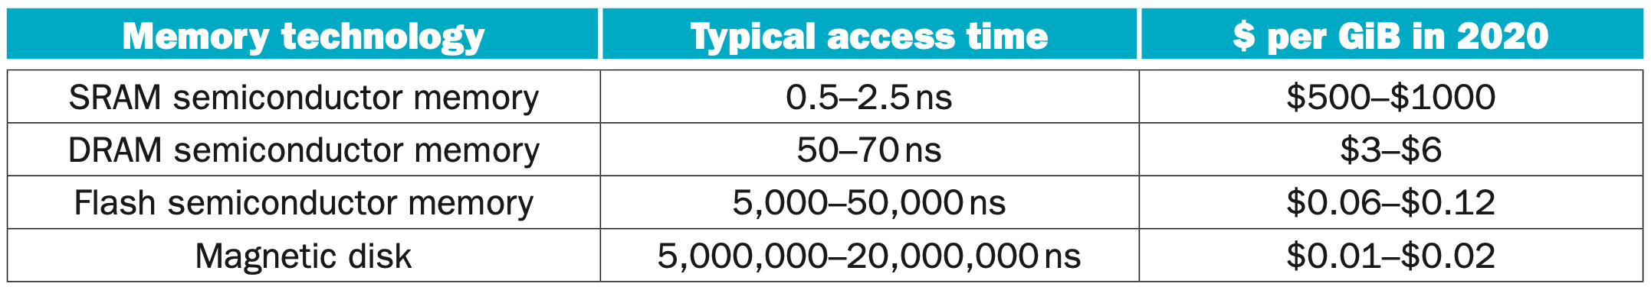
Tecnologías de memoria

Slide 9
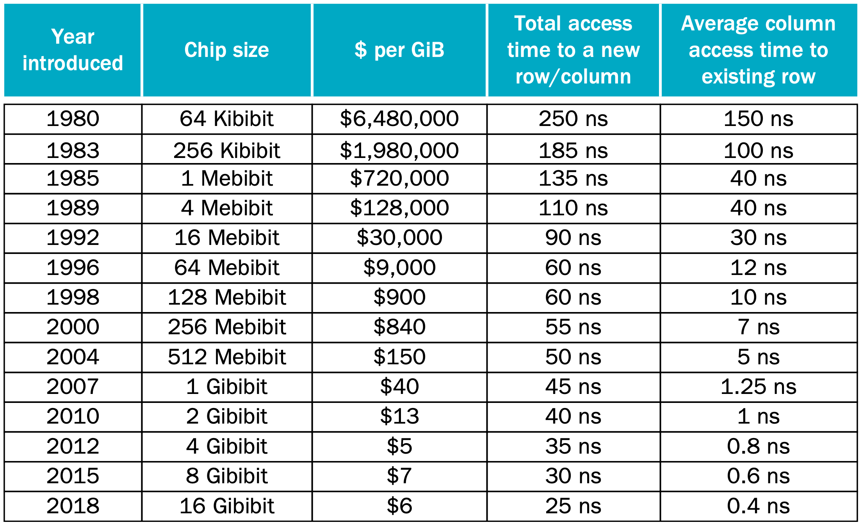
Tecnologías de memoria
Fuente: COD-RISC2, p. 394

